Slide 1


COHABITATGE ‘COHOUSING’*
Un nou estil de conviure quan et fas gran.
De l’asil al geriàtric, de la residència geriàtrica a la residència ..., al cohabitatge sènior.

Slide 2
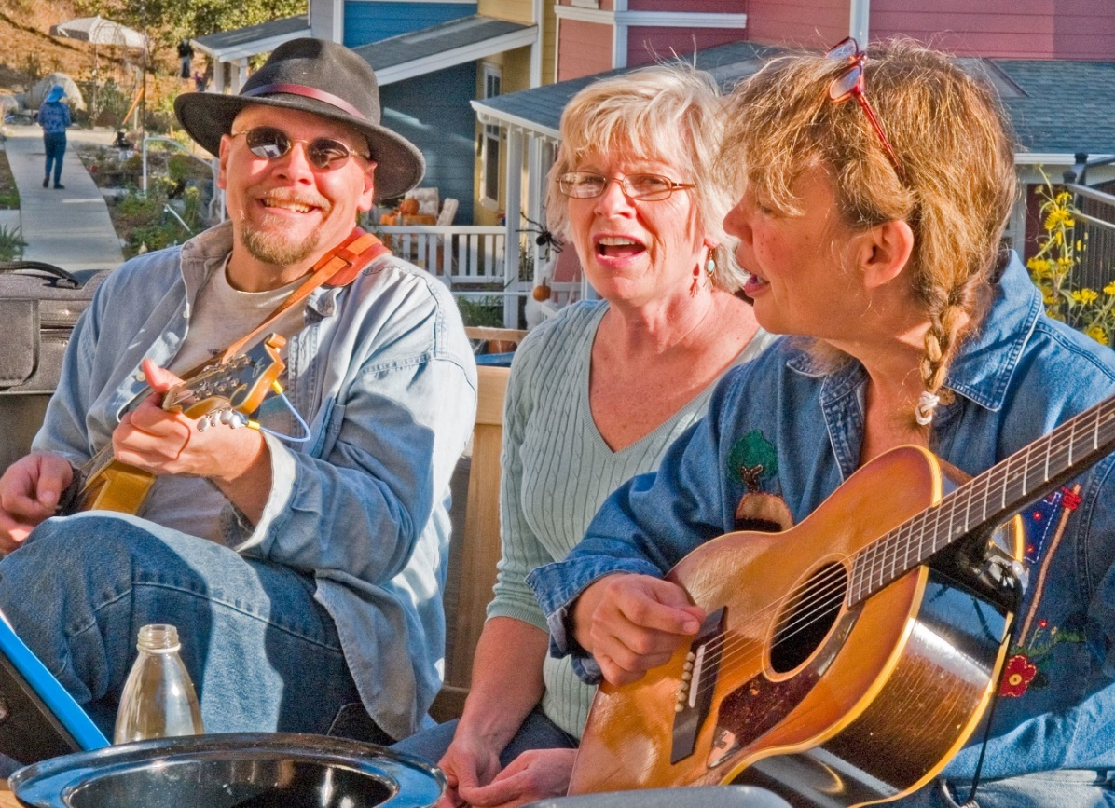
Perquè el cohabitatge sènior?
La generació dels nascuts als 50/60 tenim molt clar que cuidar-se de la salut i l’atenció de les nostres necessitats, presents i futures, són responsabilitat de cadascú.
Tenim una nova filosofia d’entendre i viure la nostra vellesa activa i autogestionada.
“... Som la darrera generació que ens hem encarregat dels nostres majors i la primera que no volem que els nostres fills s’encarreguin de nosaltres”

Slide 3

Autonomia personal:
Capacitat de controlar, afrontar i preveure per pròpia iniciativa les decisions personals sobre com viure, a on i amb qui, d’acord amb les normes, valors i preferències pròpies així com poder desenvolupar les activitats bàsiques de la vida diària individual i en comunitat.
Tota persona té el dret de viure i d’envellir bé en l’espai que ha triat com a casa seva.

Slide 4
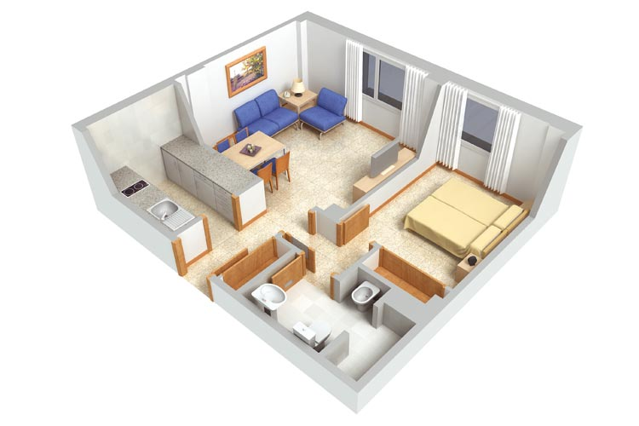
Com és un cohabitatge sènior?
Les persones participen des dels inicis del projecte. Decideixen la ubicació, l’edificació, els espais, serveis comuns, sanitaris, els veïns, normes de convivència, etc.
És un model d’habitatge residencial per a la gent gran, cooperatiu i col·laboratiu, autogestionat i sense afany de lucre.
Cases o apartaments privats sobre els 50 m² amb uns amplis espais compartits per la mateixa comunitat i també oberts a l’entorn.
El format òptim d’un cohabitatge varia de 20 a 30 unitats de convivència.
Es preveu compartir els recursos, serveis assistencials, activitats... i finalista.
Els components del cohabitatge tenen ingressos independents.

Slide 5
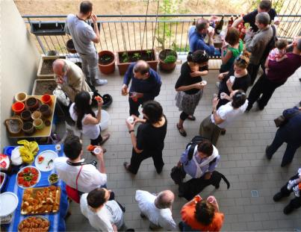
Avantatges d’un cohabitatge sènior
Facilita la convivència col·lectiva i social, fent front a la soledat “acompanyada”.
Fomenta la vellesa activa i la qualitat de vida.
Autogestionat pels mateixos residents.
Cada persona és un membre útil pel col·lectiu a la vegada que se sent part activa de la comunitat.
Economia en subministres, impostos, manteniment, serveis, cures, acompanyament, dependències, ‘tot a cost’
Alliberament dels menjars, bugaderia, centre de dia, neteja, cuidadors, acolliment, dependències personals físiques i psíquiques.
Integrat, obert i col·laboratiu amb l’entorn, barri, cultura, municipi ...
Promou i integra l’ocupació de personal qualificat.
Un model de vida sostenible i respectuós amb el medi ambient, maximitzant l’eficiència energètica i dissenyant espais ambientalment amigables.
Important estalvi econòmic per a l’Administraciò pública.

Slide 6
Qui som? Què fem?
Sostre Cívic és una cooperativa sense afany de lucre amb 570 socis i sòcies.
Un espai col·laboratiu que promou un model alternatiu d’accés a l’habitatge estàndard, o a través del cohabitatge intergeneracional i el cohabitatge sènior, la seva divulgació, assessorament i acompanyament, la cerca de finançament i patrimoni, promoció i gestió de l’habitatge no especulatiu, assequible i cooperatiu sota el model de cessió d’ús.
www.sostrecivic.org

